Slide 1
Hồi Quy Tuyến Tính Đơn Trị

Slide 2
HỒI TUYẾN TÍNH 2 BIẾN
Hàm hồi quy tuyến tính 2 biến của tổng thể
Trong quan hệ hồi quy , một biến phụ thuộc có thể được giải thích bởi nhiều biến độc lập
Nếu chỉ nghiên cứu một biến phụ thuộc bị ảnh hưởng bởi một biến độc lập => Mô hình hồi quy hai biến
Nếu mối quan hệ giữa hai biến này là tuyến tính => Mô hình hồi quy tuyến tính hai biến

Slide 3
Biến độc lập và biến phụ thuộc
Biến phụ thuộc được định nghĩa là biến cần dự đoán hay xấp xỉ trong mô hình hồi quy. Biến này được giả định là phụ thuộc tuyến tính vào các biến độc lập.
Biến độc lập là biến được sử dụng để tính biến phụ thuộc thông qua một phương trình tuyến tính. Quan hệ giữa các biến độc lập trong công thức hồi quy là quan hệ tuyến tính độc lập.

Slide 4
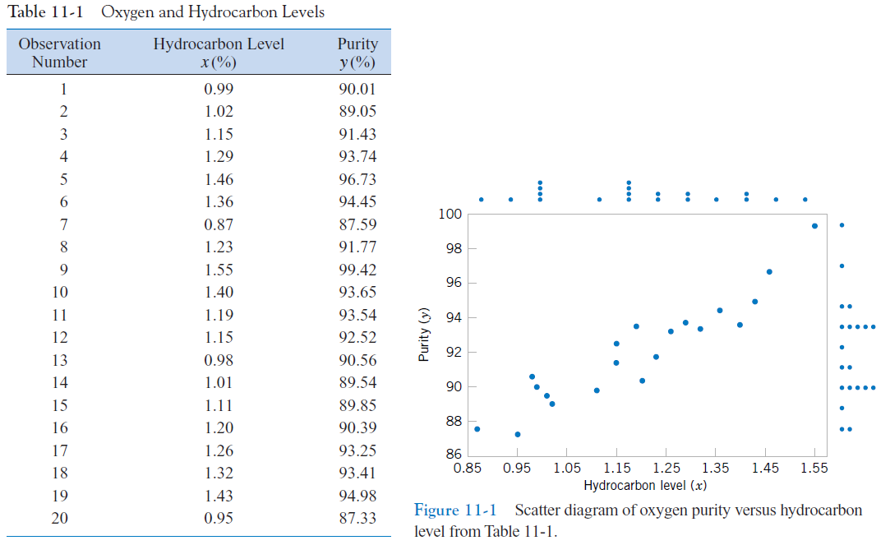
Ví dụ 1

Slide 5
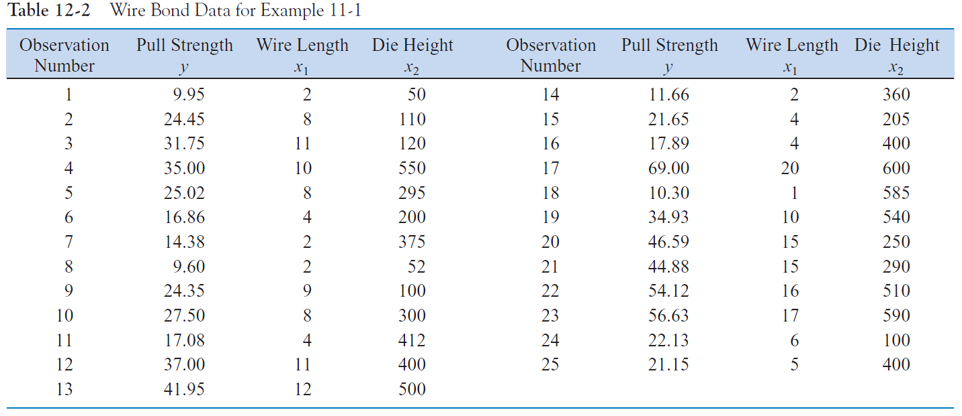
Ví dụ 2
Biến phụ thuộc là y
Biến độc lập là x₁ và x₂

Slide 6
Quan hệ giữa hai biến (x,y)
Y
X
(a) Tuyến tính

Slide 7
Quan hệ giữa hai biến (x,y)
Y
X
(b) Phi tuyến

Slide 8
Quan hệ giữa hai biến (x,y)
Y
X
(c) Không có quan hệ

Slide 9
Hồi quy tuyến tính đơn trị: Mục tiêu
Hồi quy tuyến tính đơn trị phân tích mối quan hệ tuyến tính giữa một biến phụ thuộc với một biến độc lập và một hằng số.
Hồi quy tuyến tính đơn trị tính một biến phụ thuộc (Y) từ một biến độc lập (X) thông qua một phương trình tuyến tính Y = F(X)
Phương trình tuyến tính Y = F(X) có thể được định nghĩa như một đường thẳng như sau:
b : giao điểm của đường thẳng với trục tung
a : độ dốc của đường thẳng

Slide 10
Một số điểm chú ý
Trong thực tế, mặc dù mối tương quan giữa (X,Y) nếu có tồn tại ở dạng tuyến tính thì các điểm Y thực tế cũng không nằm trên đường thẳng Y = F(X) mà chúng ta tìm được.
Hồi quy là một phương pháp ước lượng giá trị các tham số trong phương trình tuyến tính sao cho lỗi sai biệt giữa giá trị đoán và giá trị thực là nhỏ nhất.
Data = Mô hình + Lỗi
- Data : Giá trị xấp xỉ hay biến phụ thuộc (Y)
- Model : Các tham số (b₀ , b₁) của phương trình đường thẳng (b₀ + b₁ X) với X là biến độc lập
- Lỗi : Là giá trị sai biệt giữa giá trị thực tế và giá trị xấp xỉ của biến phụ thuộc (Y).

Slide 11
Mô hình hồi quy tuyến tính đơn trị
(Mô hình tổng quát)
trong đó
y = giá trị của biến phụ thuộc
x = giá trị của biến độc lập
= giao điểm của đường thẳng và trục hoành
= độ dốc của đường thẳng
= lỗi

Slide 12
Hồi quy tuyến tính đơn trị - Điều kiện
Mô hình hồi quy tuyến tính đơn trị có 4 điều kiện sau:
Các giá trị lỗi, ε_{i}, là độc lập tuyến tính
Phân bố của lỗi ε_{i} là phân bố chuẩn
Phân bố chuẩn của ε_{i} có giá trị phương sai bằng nhau
Trung bình của các giá trị thực tế của biến phụ thuộc y có phân bố nằm trên một đường thẳng của mô hình hồi quy tuyến tính.

Slide 13
Hồi quy tuyến tính đơn trị
Tham số hồi quy của mô hình:
- giao điểm của đường thẳng hồi quy và trục tung
- hệ số gốc của đường thẳng hồi quy
Hệ số gốc của đường thẳng hồi quy là giá trị thay đổi trung bình của biến phụ thuộc Y khi biến độc lập X thay đổi tăng theo từng đơn vị. Giá trị thay đổi trung bình này có thể âm hay dương.

Slide 14
Hồi quy tuyến tính đơn trị: Phương pháp giải
Sử dụng phương pháp bình phương cực tiểu lỗi để giải.
Một giá trị lỗi được định nghĩa là độ sai biệt giữa giá trị thực và giá trị xấp xỉ của biến phụ thuộc Y cho cùng một giá trị xác định của biến độc lập X.

Slide 15
Ví dụ 3
y
390 (xấp xỉ)
400
Y
300
312 (thực)
200
Lỗi (khi X=4) = 312 - 390 = -78
100
4
x
X

Slide 16
Hồi quy tuyến tính đơn trị
Mô hình xấp xỉ
trong đó
= giá trị xấp xỉ của biến phụ thuộc y
b₀ = giá trị xấp xỉ giao điểm của đường thẳng hồi quy với trục tung
b₁ = giá trị xấp xỉ của độ dốc của đường thẳng hồi quy
x = giá trị input của biến độc lập
với b₀ và b₁ được tính xấp xỉ từ phương pháp bình phương cực
tiểu hàm lỗi

Slide 17
Bình phương cực tiểu hàm lỗi L

Slide 18
Bình phương cực tiểu hàm lỗi
Lời giải của hệ phương trình thiết lập từ bình phương cực tiểu hàm lỗi
hay ở dạng khai triển như sau:

Slide 19
Ví dụ 4
(Table 11-3)

Slide 20
Ví dụ 4 (tt) (Table 11-3)
Phương trình hồi quy tuyến tính đơn trị:

Slide 21
Tính chất của hồi quy tuyến tính
Tổng bình phương lỗi đạt được sau khi xấp xỉ các tham số của mô hình là giá trị cực tiểu.
Phương trình đường thẳng hồi quy tuyến tính đơn trị luôn đi qua điểm trung bình (mean_x, mean_y) của các biến độc lập X và biến phụ thuộc Y
Hai giá trị tham số của mô hình b₀ và b₁ được xem có tầm quan trọng ngang nhau trong mô hình.

Slide 22
Đánh giá mô hình
Tổng toàn bình phương
trong đó
TSS = Tổng toàn bình phương
n = số lượng mẫu
y = giá trị thực của biến phụ thuộc
= giá trị trung bình của y

Slide 23
Đánh giá mô hình (tt)
Tổng bình phương lỗi
trong đó
SSE = tổng bình phương lỗi
n = số lượng mẫu
y = giá trị biến phụ thuộc
= giá trị xấp xỉ của biến phụ thuộc tại vị trí x tương ứng
với y

Slide 24
Đánh giá mô hình (tt)
Tổng bình phương hồi quy
where:
SSR = tổng bình phương hồi quy
= giá trị thực trung bình của biến phụ thuộc y
= giá trị xấp xỉ của biến phụ thuộc tại vị trí x tương
ứng với y

Slide 25
Đánh giá mô hình (tt)
Công thức liên hệ 3 tổng bình phương trên

Slide 26
Đánh giá mô hình (tt)
Đánh giá mô hình được xác định là tỉ lệ giữa SSR và TSS. Tỉ lệ này thể hiện mối quan hệ giữa biến phụ thuộc Y và biến độc lập X thông qua mô hình hồi quy tuyến tính. Tỉ lệ này được gọi là R-bình phương và có công thức như sau:

Slide 27
Đánh giá mô hình (tt)
Điều này có ý nghĩa 69.31% sự thay đổi giá trị thực của biến phụ thuộc Y trong tập mẫu có thể được giải thích bằng mô hình hồi quy tuyến tính của biến độc lập X

Slide 28
Tài liệu tham khảo
[1] Chapter 11: Applied Statistics and Probability for Engineers 3rd Ed., Douglas C. Montgomery, et.al., John Wiley & Son, 2010.

Slide 29
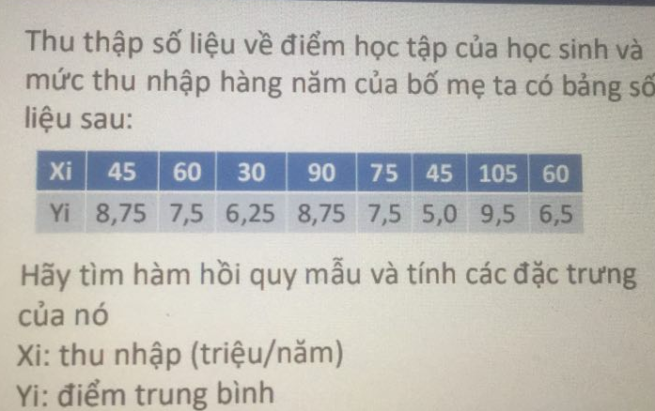
Bài Tập

Slide 30
